Slide 1
Развитие навыков невербального общения
в речевой практике.
Взгляд и мимика
Презентация для занятий по дополнительной общеобразовательной программе
«Преодолевая трудности общения»
Тема 3/23(Б)
Шайдурова Валентина Федоровна
Педагог дополнительного образования
ГБОУ «Школа №106»
Санкт-Петербург
2015

Slide 2
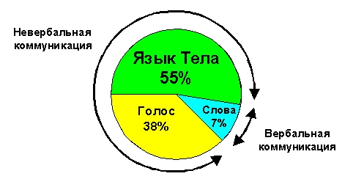

Slide 3
К невербальным сигналам общения относятся:
кинесика – поза, жест, мимика, походка,
визуальный контакт контакта;
такесика и экстралингвистическая система –
рукопожатие, поцелуй, похлопывание, касание;
просодика – общее название
таких ритмико-мелодических сторон голоса,
как высота, громкость, тембр, сила ударения;
проксемика – ориентация, дистанция;
внешность – одежда, прическа и т. д.

Slide 4
Особое значение в невербальной коммуникации имеют сигналы, посылаемые глазами и губами.
С помощью глаз передаются самые точные и открытые из всех сигналов человеческой коммуникации.

Slide 5
мимика– движение мышц лица
(рта, глаз, бровей, лба);
взгляд– глаза говорят о расположенности
или не расположенности к общению,
посылают сигналы «обратной связи»,
выдают настроение партнера

Slide 6
Виды вглядов
Деловой - когда взгляд фиксируется в районе
лба собеседника,
это предполагает создание серьезной атмосферы
делового партнерства.
Социальный - взгляд концентрируется
в треугольнике между глазами и ртом,
это способствует созданию атмосферы
непринужденного светского общения.
Интимный - взгляд направлен не в глаза собеседника,
а ниже лица - до уровня груди.
Такой взгляд говорит о большой заинтересованности
друг другом в общении.

Slide 7
Взгляд искоса используется для передачи
интереса или враждебности.
Если он сопровождается слегка поднятыми бровями
или улыбкой, он означает заинтересованность.
Если же он сопровождается нахмуренным лбом или
опущенными уголками рта,
это говорит о критическом или подозрительном
отношении к собеседнику.
.

Slide 8
Общающиеся люди обычно смотрят в глаза друг другу
не более 10 секунд.
Если на нас смотрят мало, мы имеем основания полагать,
что к нам или к тому, что мы говорим, относятся плохо,
а если слишком много, это может восприниматься
как вызов или же хорошее к нам отношение.
Кроме того, замечено, что когда человек лжет или
пытается скрыть информацию,
его глаза встречаются с глазами партнера
менее 1/3 времени разговора.

Slide 9
Для того чтобы построить хорошие отношения
с вашим собеседником, ваш взгляд должен встречаться с его взглядом
около 60 – 70% всего времени общения.

Slide 10
Виды взглядов и их трактовка:
подъем головы и взгляд вверх: подожди минуту, подумаю;
движение головой и насупленные брови: не понял, повтори;
улыбка, возможно, легкий наклон головы: понимаю,
мне нечего добавить;
долгий неподвижный взгляд в глаза собеседнику:
хочу подчинить себе;
взгляд в сторону: пренебрежение;
- взгляд в пол: страх и желание уйти.

Slide 11
В мимике очень важно положение губ –
молчаливых источников эмоциональной информации.
Улыбка в создании привлекательности личного имиджа
просто незаменима,
поскольку она дает предпочтительные шансы
на доверительные и дружелюбные отношения
в общении у тех, кто ее использует.

Slide 12
Выражение лица — главный показатель чувств.
Легче всего распознаются положительные эмоции — счастье, любовь и удивление.
Трудно воспринимаются, как правило, отрицательные эмоции — печаль, гнев и отвращение.

Slide 13
Эмоции и мимика
удивление — поднятые брови, широко открытые глаза, опущенные вниз кончики губ, приоткрытый рот;
страх — приподнятые и сведенные над переносицей брови, широко открытые глаза, уголки губ опущены и несколько отведены назад, губы растянуты в стороны, рот может быть открыт;
гнев — брови опущены вниз, морщины на лбу изогнуты, глаза прищурены, губы сомкнуты, зубы сжаты;
отвращение — брови опущены, нос сморщен, нижняя губа выпячена или приподнята и сомкнута с верхней губой;
печаль — брови сведены, глаза потухшие; часто уголки губ слегка опущены;
счастье — глаза спокойные, уголки губ приподняты и обычно отведены назад.

Slide 14
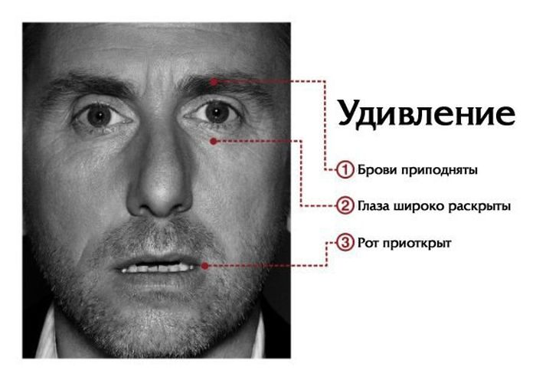

Slide 15
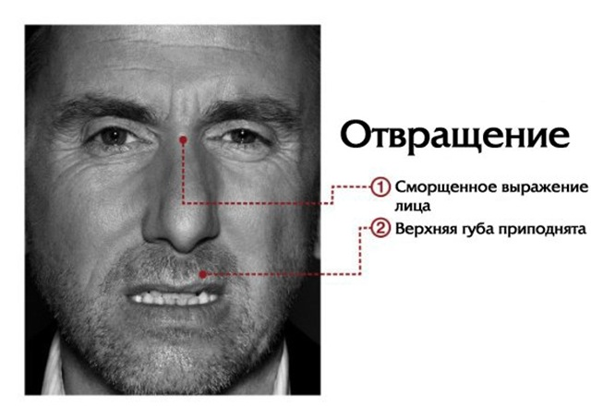

Slide 16
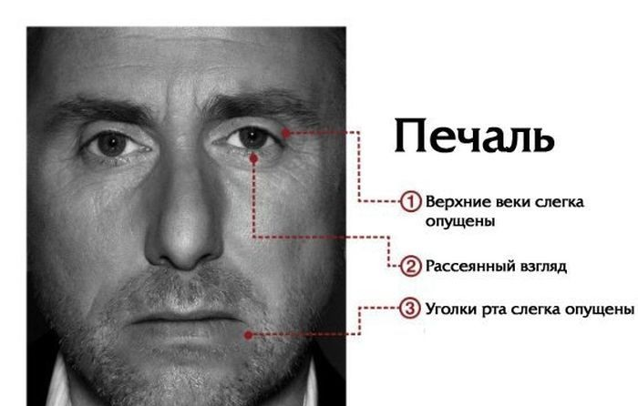

Slide 17
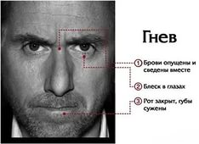

Slide 18
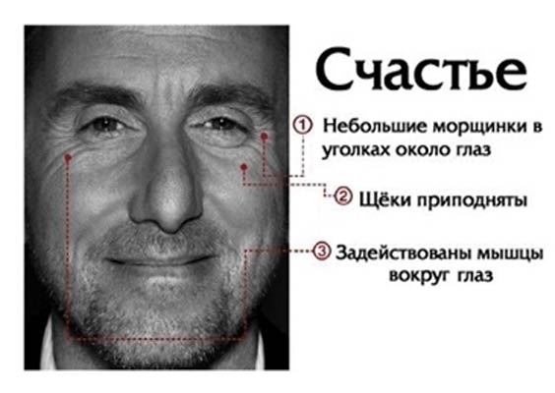

Slide 19
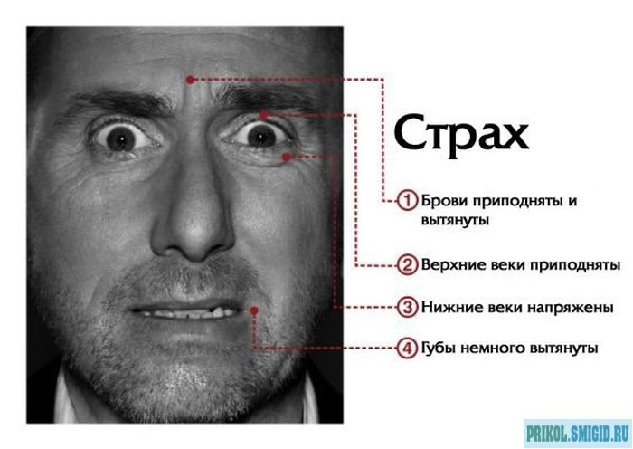

Slide 20
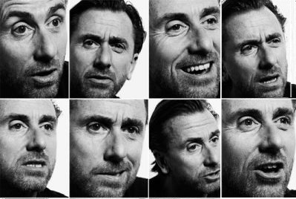
Распознайте чувства и эмоции этого человека.
Приведите доводы и доказательства своим предположениям
1
2
3
4
5
6
7
8

Slide 21
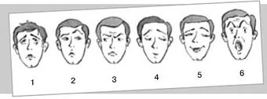
Распознайте чувства и эмоции этого человека.
Приведите доводы и доказательства своим предположениям

Slide 22
Источники
http://studopedia.ru/5_70272_verbalnie-i-neverbalnie-sredstva-rechevoy-kommunikatsii.html
http://www.reshma.nov.ru/texts/avatar_neverbal_obschenie.htm
http://studentu-vuza.ru/psihologiya/referatyi/neverbalnyie-sredstva-obscheniya.html
http://ped-kopilka.ru/vs-ob-yetikete/pozy-pri-obscheni.html
http://900igr.net/kartinki/literatura/Pesy-Ostrovskogo/002-Rol-muzyki-v-pesakh-A.N.Ostrovskogo.html
https://yandex.ru/images/search?img_url=http%3A%2F%2Fwww.lasarstroi.ru
https://yandex.ru/images/search?img_url=http%3A%2F%2Fwww.studfiles.ru%2Fhtml%2F2706%2F19%2Fhtml_fCsL3TgsDT.SzjA%2Fhtmlconv
https://yandex.ru/images/search?img_url=http%3A%2F%2Frb7.ru%2Ffiles%2Fimagecache%2Fsmall%2Ffiles%2Fstory_img%2Fprivet_76946.j

